Slide 1
Сетевые протоколы
Избранные сетевые протоколы
Курс «Компьютерные сети»
Приходько Татьяна Александровна
к.т.н. доцент кафедры вычислительных технологий

Slide 2

Содержание
ACL, NAT
Таблица маршрутизации
Протоколы динамической маршрутизации (RIP, IEGRP, OSPF)
DNS
Средства диагностики стека TCP/IP

Slide 3
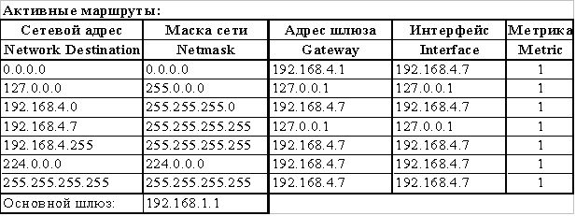
Таблицы маршрутизации

Slide 4
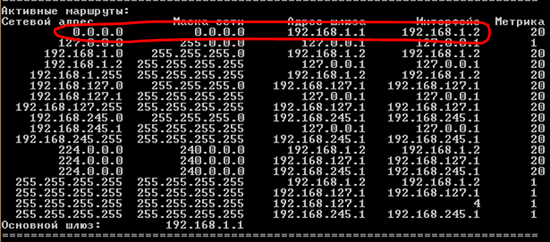
Таблицы маршрутизации
route print
Для измерения расстояния до сети стандарты динамических протоколов допускают различные виды метрик: хопы, значения пропускной способности, вносимые задержки, надежность сетей (то есть соответствующие признакам D, Т и R в поле качества сервиса IP-пакета), а также любые комбинации этих метрик.
Метрика должна обладать свойством аддитивности — метрика составного пути должна быть равна сумме метрик составляющих этого пути.
В большинстве реализаций RIP используется простейшая метрика — количество хопов, то есть количество промежуточных маршрутизаторов, которые нужно преодолеть пакету до сети назначения.

Slide 5
Метрика сети
Метрика сети может выставляться не только исходя из числа переходов, но и на основе информации о скорости соединения сетевых интерфейсов.
У самого медленного интерфейса будет самое большое значение параметра и низший приоритет, а у самого быстрого - наименьшее и высший приоритет.
Надо учитывать что в операционных семействах на основе UNIX (Linux, Android и т.п.) метрика сети используется только для протоколов динамической маршрутизации и при выборе маршрута ядро Линукса игнорирует этот параметр.
Скорость интерфейса | Значение метрики сети
Менее 500 Кбит/с | 50
от 500 Кбит/с до 4 Мбит/с | 40
от 4 Мбит/с до 20 Мбит/с | 30
от 20 Мбит/с до 80 Мбит/с | 25
от 80 Мбит/с до 200 Мбит/с | 20
от 200 Мбит/с до 2 Гбит/с | 10
от 2 Гбит/с и выше | 5

Slide 6
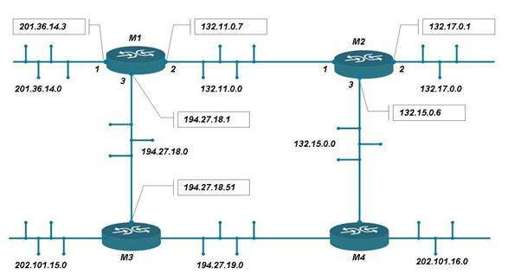
Таблицы маршрутизации
Каждый маршрутизатор строит свою таблицу, базируясь на топологии сети и/или на информации от соседних маршрутизаторов.
Notes:
Lestion №1 "Introduction to Computer Networks"

Slide 7
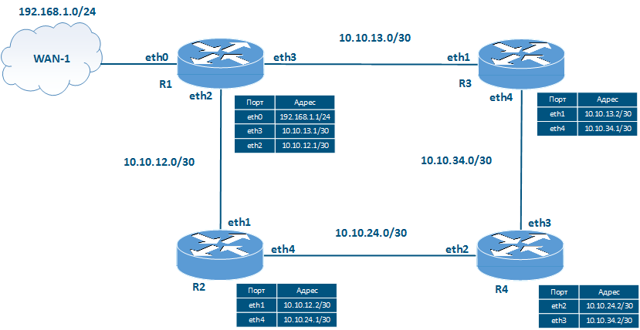
Таблицы маршрутизации

Slide 8
Протоколы динамической маршрутизации
(классификация)
Одномаршрутные или многомаршрутные алгоритмы. Некоторые сложные протоколы маршрутизации обеспечивают множество маршрутов к одному и тому же пункту назначения. Такие многомаршрутные алгоритмы делают возможной мультиплексную передачу трафика по многочисленным линиям, одномаршрутные алгоритмы не могут делать этого. Многомаршрутные алгоритмы могут обеспечить значительно большую пропускную способность и надежность.
Одноуровневые или иерархические алгоритмы. Отличаются по принципу взаимодействия друг с другом. В одноуровневой системе маршрутизации все роутеры равны по отношению друг к другу. В иерархической системе маршрутизации пакеты данных перемещаются от роутеров нижнего уровня к базовым, которые осуществляют основную маршрутизацию. Как только пакеты достигают общей области пункта назначения, они перемещаются вниз по иерархии до хоста назначения.

Slide 9
Протоколы динамической маршрутизации
(классификация)
Бестабличная и табличная маршрутизация
Бестабличная:
Лавинная маршрутизация
Алгоритмы с маршрутизацией от источника.
  В системах маршрутизации от источника роутеры действуют просто как устройства хранения и пересылки пакета, без всяких раздумий отсылая его к следующему пункту, они предполагают, что отправитель рассчитывает и определяет весь маршрут сам.
  Маршрутизация от источника сохранилась как неиспользуемая возможность IPv4. В IPv6 - является одним из стандартных режимов продвижения пакетов.
Традиционные (однохоповые табличные) алгоритмы предполагают, что хост отправителя имеет минимальную информацию о маршрутах. При использовании такого рода алгоритмов роутеры определяют маршрут через сеть, базируясь на своих собственных расчетах.

Slide 10
Протоколы динамической маршрутизации
(классификация)
Внутридоменные или междоменные алгоритмы. Некоторые алгоритмы маршрутизации действуют только в пределах доменов; другие - как в пределах доменов, так и между ними.
Алгоритмы состояния канала и дистанционно-векторные.
  Дистанционно-векторные требуют от каждого роутера пересылки всей или части его таблицы но только соседям. Основаны на Distance Vector Algorithm (DVA);
  Алгоритмы состояния канала связи - направляют потоки маршрутной информации своим соседям. Каждый роутер отсылает только ту часть известной ему информации, которая описывает состояние его собственных каналов, но всем соседним узлам маршрутизации. Основаны на Link State Algorithm (LSA).
!

Slide 11
Distance Vector Algorithm (DVA) – алгоритм
!
В дистанционно-векторных алгоритмах (DVA) каждый маршрутизатор периодически широковещательно рассылает по сети вектор, компонентами которого являются расстояния (измеренные в той или иной метрике) от данного маршрутизатора до всех известных ему сетей.
Получив от некоторого соседа вектор расстояний (дистанций) до известных этому соседу сетей, маршрутизатор наращивает компоненты вектора на величину расстояния от себя до данного соседа. Кроме того, он дополняет вектор информацией об известных ему самому других сетях, о которых он узнал непосредственно (если они подключены к его портам) или из аналогичных объявлений других маршрутизаторов.

Slide 12
Distance Vector Algorithm (DVA) – алгоритм
!
Обновленное значение вектора маршрутизатор рассылает своим соседям. В конце концов, каждый маршрутизатор узнает через соседние маршрутизаторы информацию обо всех имеющихся в составной сети сетях и о расстояниях до них.
Затем он выбирает из нескольких альтернативных маршрутов к каждой сети тот маршрут, который обладает наименьшим значением метрики. Маршрутизатор, передавший информацию о данном маршруте, отмечается в таблице маршрутизации как следующий (next hop).

Slide 13
Distance Vector Algorithm (DVA) – примеры
Наиболее известным в сети Internet протоколом типа distance-vector является Routing Information Protocol (RIP), который использует в качестве метрики число переходов (hop count ) на пути к адресату назначения.
Другим типичным протоколом вектора расстояния является Interior Gateway Routing Protocol ( IGRP ), который был разработан в корпорации Cisco.
Для работы в больших сложных сетях на смену ему пришел протокол Enhanced IGRP (EIGRP), который включает много особенностей протоколов как типа link-state, так и distance-vector. Поэтому он был назван гибридным протоколом (hybrid). Однако разработчики корпорации Cisco относят его к протоколам distance-vector.

Slide 14
Link State Algorithm (LSA) – общее описание
Протоколы состояния связи или канала (Link-state) обеспечивают каждый маршрутизатор информацией, достаточной для построения точного графа сети.
Они быстро реагируют на изменения в сети, рассылая модификации при изменениях в сетевой топологии всем маршрутизаторам в пределах некоторой области сети.
LSA протоколы создают таблицы маршрутизации на основе информации, хранящейся в специальной базе данных ( link-state database ). В БД хранится один или несколько путей к адресату назначения, из которых выбирается первый кратчайший путь (shortest path first), который и помещается в таблицу маршрутизации. Если первый путь становится недоступным, то из базы данных оперативно, без дополнительных вычислений, может быть выбран другой.
!

Slide 15
Link State Algorithm (LSA) – алгоритм
!
Когда происходят изменения в маршрутах или каналах (пропадают ранее существовавшие или появляются новые), маршрутизатор, первым заметивший изменение в сети, создает извещение о состоянии этого соединения (Link-State Advertisement – LSA ). Сообщение LSA затем передается всем соседним маршрутизаторам.
Каждый маршрутизатор, получив копию LSA, модифицирует свою базу данных и транслирует LSA всем соседним устройствам. Волновое распространение пакетов (flooding), когда каждое сетевое устройство пересылает пакеты LSA всем своим соседям, предопределяет, что все устройства маршрутизации создадут базы данных, которые согласованно будут отражать сетевую топологию перед модификацией таблиц маршрутизации.

Slide 16
Link State Algorithm (LSA) – примеры
Наиболее известными в сети Internet протоколами типа Link-state являются протокол Open Shortest Path First (OSPF), а также протокол Intermediate System-to-Intermediate System (IS-IS).
OSPF является маршрутизирующим протоколом состояния канала связи, разработанным фирмой Engineering Task Force (IETF). Он предназначен для работы в больших гибких составных сетях. Он может работать с оборудованием разных фирм-производителей, поэтому получил широкое распространение.
Протокол граничного шлюза ( Border Gateway Protocol – BGP ) относится к внешним протоколам External Gateway Protocol (EGP). Протокол обеспечивает обмен маршрутизирующей информацией между автономными системами, гарантирует выбор пути, свободный от маршрутных петель (loop-free). Протокол BGP применяется основными сетевыми компаниями, в том числе Интернет-провайдерами. Протокол BGP принимает решение о выборе маршрута на основе сетевой политики.

Slide 17
RIP

Slide 18
Внутренний протокол маршрутизации RIP
Этот протокол (дистанционно-векторного типа) предназначен для сравнительно небольших и относительно однородных сетей (алгоритм Беллмана- Форда). Протокол разработан в университете Калифорнии (Беркли), базируется на разработках фирмы Ксерокс и реализует те же принципы, что и программа маршрутизации routed, используемая в OS Unix (4BSD)

Slide 19
Протокол RIP должен быть способен обрабатывать три типа ошибок:
Циклические маршруты. Так как в протоколе нет механизмов выявления замкнутых маршрутов, необходимо либо слепо верить партнерам, либо принимать меры для блокировки такой возможности.
Для подавления нестабильностей RIP должен использовать малое значение максимально возможного числа шагов (<15).
Медленное распространение маршрутной информации по сети создает проблемы при динамичном изменении маршрутной ситуации (система не поспевает за изменениями). Малое предельное значение метрики улучшает сходимость, но не устраняет проблему.

Slide 20
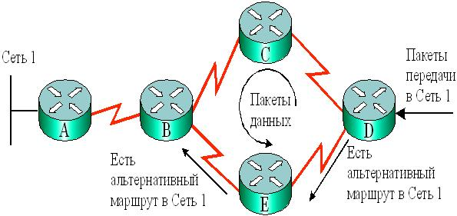
RIP
Несоответствие маршрутной таблицы реальной ситуации типично не только для RIP, но характерно для всех протоколов, базирующихся на векторе расстояния, где информационные сообщения актуализации несут в себе только пары кодов: адрес места назначение и расстояние до него.
Рис.1. Иллюстрация, поясняющая возникновение циклических маршрутов при использовании вектора расстояния.

Slide 21
RIP. Меры борьбы с маршрутными петлями
В протоколе вектора расстояния RIP максимальное значение метрики не может превышать 15. Поэтому, как только возрастающая на каждом шаге метрика достигает значения 16, Сеть 1 (рис.1.) будет считаться недостижимой и пакет отбрасывается.
В заголовке сетевого протокола IP имеется поле времени жизни TTL, при его обнулении маршрутизатор отбрасывает пакет и отправителю с помощью протокола ICMP посылается сообщение о недостижимости сети.
Принцип расщепления горизонта (split horizon) указывает, что нельзя посылать информацию маршрутизатору В о Сети 1 в обратном направлении, т. е. от маршрутизатора С или Е.
Существуют также и другие меры борьбы с зацикливанием.

Slide 22
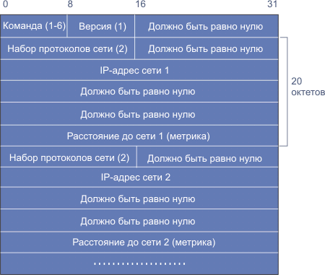
Формат сообщения RIP

Slide 23
RIPv2
Для обеспечения маршрутизации на основе префикса CIDR и возможности использования сетевых масок переменной длины VLSM разработан и эксплуатируется протокол вектора расстояния RIPv2. Однако все другие параметры у него аналогичны протоколу RIPv1.

Slide 24
RIP. Этапы работы
Этап 1 — создание минимальной таблицы. В исходном состоянии на каждом маршрутизаторе программным обеспечением стека TCP/IP автоматически создается минимальная таблица маршрутизации, в которой учитываются только непосредственно подсоединенные сети.
Этап 2 — рассылка минимальной таблицы соседям. После создания своих минимальных таблиц, маршрутизатор начинает рассылать своим соседям сообщения протокола RIP. Сообщения, которые передаются в дейтаграммах UDP, включают информацию о каждой сети: её IP-адрес и расстояние до неё от передающего маршрутизатора.
Этап 3 — получение RIP-сообщений от соседей и обработка полученной информации. Наш маршрутизатор, после получения сообщений от соседних маршрутизаторов, увеличивает каждое поле метрики на 1 и запоминает, через какой порт и от какого маршрутизатора получена информация, после сравнивает значения со своей таблицей.

Slide 25
RIP. Этапы работы.
Адаптация маршрутизаторов RIP к изменениям состояние сети
Для уведомления о том, что данный маршрут недействителен, используются механизм истечения времени жизни маршрута.
Механизм основан на том, что обмен таблицами маршрутизации в протоколе RIP происходит раз в 30 секунд, время тайм-аута — в 6 раз больше, то есть 180 секунд, и маршрутизатор, получивший сообщение с подтверждением записи маршрута, ставит таймер в исходное состояние и если в течении времени тайм-аута (180 секунд) подтверждение не приходит еще раз, то маршрут становится недействительным.
Шестикратное время тайм-аута нужно для того, чтобы была точная уверенность, что маршрут недействителен, а не пакеты потерялись (ведь протокол использует транспортный протокол UDP).

Slide 26
OSPF - Open shortest path first

Slide 27
Протокол OSPF (алгоритм Дейкстры)
Протокол OSPF (Open Shortest Pass First, RFC-1245-48, RFC-1583-1587, алгоритмы предложены Дейкстрой) является альтернативой RIP в качестве внутреннего протокола маршрутизации. OSPF представляет собой протокол состояния связи (в качестве метрики используется коэффициент качества обслуживания).
Каждый маршрутизатор обладает полной информацией о состоянии всех интерфейсов всех маршрутизаторов (переключателей) автономной системы.
OSPF предназначен для работы в больших гибких составных сетях и может работать с оборудованием разных фирм- производителей, поэтому получил широкое распространение.

Slide 28
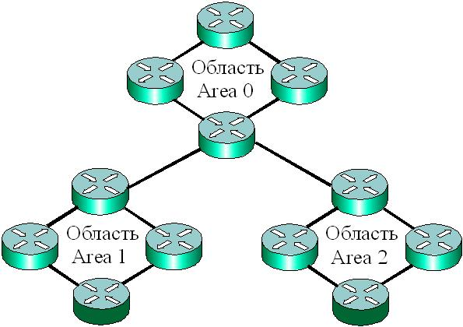
Протокол OSPF
Административное расстояние протокола OSPF равно 110. Протокол используется внутри определенной области, в которой маршрутизаторы разделяют маршрутную информацию между собой (Таких областей может быть несколько, среди которых нулевая область (area 0) является главной или единственной. Далее рассматривается случай единственной области area 0.

Slide 29
Протокол OSPF (типы сообщений)
!
Протоколы Link-state создают таблицы маршрутизации на основе информации, хранящейся в специальной базе данных (link-state database), а также в таблице данных соседних устройств (neighbor table). При этом алгоритм Дейкстры (Dijkstra) обеспечивает выбор кратчайшего пути (shortest path) к адресату назначения. Протокол OSPF не проводит периодический обмен объемными обновлениями (update) маршрутной информации, так же как протокол EIGRP, и характеризуется быстрой сходимостью (convergence).
Для обмена маршрутной информацией между устройствами протокол OSPF использует пять типов пакетов:
  Пакет Hello.
  Пакет описания базы данных DataBase Description – DBD.
  Пакет запроса Link-State Request – LSR.
  Пакет обновлений Link-State Update – LSU.
  Пакет подтверждения Link-State Acknowledgment – LSAck.

Slide 30
Протокол OSPF (типы сообщений)
Hello -пакеты используются, чтобы устанавливать и поддерживать отношения смежности (adjacency) между соседними устройствами. Hello- пакеты содержат Router ID, который является адресом одного из интерфейсов маршрутизатора. На этапе формирования смежности устанавливаются 3 значения:
  Период времени обмена Hello-пакетами (Hello Interval) – (30сек).
  Период времени (Dead Interval=4*Hello), по истечению которого связь считается потерянной, если за это время не было получено ни одного Hello.
  Тип сети (Network Type).
Различают три типа сетей:
  Широковещательные с множественным доступом (Broadcast multiaccess), например Ethernet.
  Сети типа "точка-точка" (Point-to-point).
  Нешироковещательные с множественным доступом (NonBroadcast Multi-Access – NBMA), например, сети Frame Relay, ATM.
Обмен Hello производится с использованием адресов 224.Х.Х.Х многоадресного режима (multicast) без подтверждения доставки.

Slide 31
Протокол OSPF (типы сообщений)
Пакет DBD содержит сокращенный список базы данных передающего маршрутизатора; принимающий маршрутизатор применяет этот пакет для проверки своей базы данных. Принимающий маршрутизатор может запросить полную информацию о входах базы данных, используя пакет запроса Link-State Request – LSR.
Для ответа на запрос LSR применяется пакет обновлений Link-State Update – LSU. Пакет LSU может содержать 7 различных типов извещений или объявлений (Link-State Advertisements – LSAs). Обмен маршрутной информацией производится только при возникновении изменений в сети. Когда происходят изменения, маршрутизатор, первым заметивший это изменение, создает извещение о состоянии этого соединения LSAs, которое передается соседним устройствам. Каждое устройство маршрутизации, получив обновление LSAs, модифицирует свою базу данных и транслирует копии LSAs всем соседним маршрутизаторам.
Для подтверждения принятого пакета обновлений LSU используется пакет подтверждения (Link-State Acknowledgment – LSAck).

Slide 32
Протокол OSPF (типы сообщений)
Когда в сети происходит изменение, например, соседнее устройство становится недостижимым, протоколы состояния связи заполняют всю область обновлениями LSAs с применением многоадресного режима multicast 224.0.0.5.
Информация рассылается во все порты, кроме порта, на котором данная информация была получена.
Каждый маршрутизатор копирует сообщение LSAs и модифицирует свое состояние связи, т. е. топологическую базу данных, которая содержит весь набор состояний.
Затем маршрутизатор передает LSAs на все соседние маршрутизаторы в пределах области (area) и они повторно вычисляют маршруты. Итак, обновления маршрутной информации вызываются изменениями в сети.

Slide 33
Протокол OSPF (состояние связи)
Состояние связи (соединения) – это описание интерфейса, которое должно включать IP-адрес интерфейса, маску подсети, тип сети и так далее. Содержащаяся в топологической базе данных информация используется, чтобы вычислить лучшие пути через сеть. Для вычисления кратчайшего пути к адресату назначения строится дерево, где корнем является сам маршрутизатор. Затем отбираются кратчайшие пути к сетям назначения и помещаются в таблицу маршрутизации. При вычислениях используется алгоритм Дейкстры выбора первого кратчайшего пути (shortest path first algorithm). Построение топологического дерева с применением алгоритма Дейкстры позволяет формировать пути, свободные от маршрутных петель (loop-free routing). Для этого протокол OSPF создает и поддерживает:
  топологическую базу данных (link-state database);
  базу данных смежных устройств (adjacency database);
  таблицу маршрутизации.

Slide 34
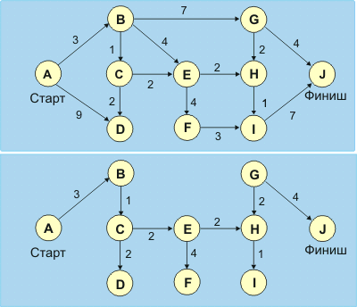
Иллюстрация работы алгоритма Дейкстры
Пути с наименьшим суммарным значением метрики считаются
наилучшими:
 | Множество | Метрика связи узла a с узлами
Шаг | N | B | C | D | E | F | G | H | I | J
0 | {A} | 3 | - | 9 | - | - | - | - | - | -
1 | {A,B} | (3) | 4 | 9 | 7 | - | 10 | - | - | -
2 | {A,B,C} | 3 | (4) | 6 | 6 | 10 | 10 | 8 | - | 14
3 | {A,BC,D} | 3 | 4 | (6) | 6 | 10 | 10 | 8 | 9 | 14
4 | {A,B,C,D,E} | 3 | 4 | 6 | (6) | 10 | 10 | 8 | 9 | 14
5 | {A,B,C,D,E,H} | 3 | 4 | 6 | 6 | 10 | 10 | (8) | 9 | 14
6 | {A,B,C,D,E,H,I} | 3 | 4 | 6 | 6 | 10 | 10 | 8 | (9) | 14
7 | {A,B,C,D,E,H,I,F} | 3 | 4 | 6 | 6 | (10) | 10 | 8 | 9 | 14
8 | {A,B,C,D,E,H,I,F,G} | 3 | 4 | 6 | 6 | 10 | (10) | 8 | 9 | 14
9 | {A,B,C,D,E,H,I,F,G,J} | 3 | 4 | 6 | 6 | 10 | 10 | 8 | 9 | (14)

Slide 35
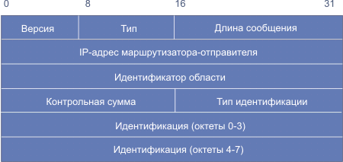
Формат заголовка сообщений для протокола маршрутизации OSPF

Slide 36
Коды поля тип
Тип
Значение
1
Hello (используется для проверки доступности маршрутизатора).
2
Описание базы данных (топология).
3
Запрос состояния канала.
4
Изменение состояния канала.
5
Подтверждение получения сообщения о статусе канала.

Slide 37
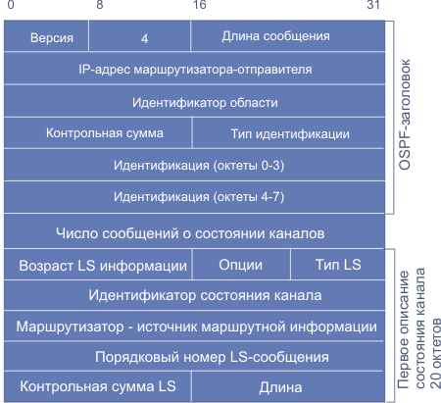
Формат OSPF-сообщения, описывающего состояние канала

Slide 38
Маршрутная таблица OSPF содержит в себе:
IP-адрес места назначения и маску;
тип места назначения (сеть, граничный маршрутизатор и т.д.);
тип функции (возможен набор маршрутизаторов для каждой из функций TOS);
область (описывает область, связь с которой ведет к цели, возможно несколько записей данного типа, если области действия граничных маршрутизаторов перекрываются);
тип пути (характеризует путь как внутренний, межобластной или внешний, ведущий к AS);
цена маршрута до цели;
очередной маршрутизатор, куда следует послать дейтограмму;
объявляющий маршрутизатор (используется для межобластных обменов и для связей автономных систем друг с другом).

Slide 39
Преимущества OSPF:
!
В отличие от универсальных протоколов (например, RIP), протокол OSPF предназначен для построения маршрутов только в сетях TCP/IP.
Основными достоинствами протокола OSPF являются:
отсутствие ограничений на размер сети;
поддержка внеклассовых сетей;
передача сообщений протокола с использованием multicast-адресов, причём отдельные адреса используются для передачи и приёма информации о маршрутах в информационной системе;
высокая скорость установления маршрутов при изменении состояния системы;
встроенная процедура установления подлинности источника маршрутной информации;
возможность использования нескольких параллельных путей к одному пункту назначения (Load Balancing);
композитная метрика;
иерархическая маршрутизация.

Slide 40
Недостатки OSPF:
!
Недостатки:
Трудно получить информацию о предпочтительности каналов для узлов, поддерживающих другие протоколы, или со статической маршрутизацией.
OSPF является лишь внутренним протоколом.

Slide 41
IGRP – Interior Gateway Routing Protocol

Slide 42
Протокол IGRP:
!
Протокол IGRP разработан фирмой CISCO для своих многопротокольных маршрутизаторов в середине 80-х годов. Хотя этот протокол и не является стандартным, рассмотрим его, так как маршрутизаторы этой фирмы относятся к наиболее массовым. IGRP представляет собой протокол, который позволяет большому числу маршрутизаторов координировать свою работу. Основные достоинства протокола:
стабильность маршрутов даже в очень больших и сложных сетях;
быстрый отклик на изменения топологии сети;
минимальная избыточность. Поэтому IGRP не требует дополнительной пропускной способности каналов для своей работы;
разделение потока данных между несколькими параллельными маршрутами, примерно равного достоинства;
учет частоты ошибок и уровня загрузки каналов;
возможность реализовать различные виды сервиса для одного и того же набора информации.
Протокол имеет сложную метрику, учитывающую большое число параметров сети.

Slide 43
Протокол IGRP:
Метрика, используемая в IGRP, учитывает:
время задержки;
пропускную способность самого слабого сегмента пути (в битах в сек);
загруженность канала (относительную);
надежность канала (определяется долей пакетов, достигших места назначения неповрежденными).
Наилучший путь выбирается с использованием комбинированной метрики, вычисленной по формуле:
[(K1 / B_{e}) + (K2 * D_{c})] r [1],
  где: K1, K2 = константы;
  B_{e}= пропускная способность канала (в отсутствии загрузки) * (1 - загрузка канала);
  D_{c} = топологическая задержка;
  r = относительная надежность. (% пакетов, успешно передаваемых по данному сегменту пути). Здесь загрузка измеряется как доля от 1.
Путь, имеющий наименьшую комбинированную метрику, считается лучшим. В такой схеме появляется возможность, используя весовые коэффициенты, адаптировать выбор маршрутов к задачам конечного пользователя.

Slide 44
BGP – Border Gateway Protocol, протокол граничного шлюза

Slide 45
Внешний протокол BGP
Протокол BGP (RFC-1267, BGP-3; RFC-1268; RFC-1467, BGP-4; -1265-66, 1655) разработан компаниями IBM и CISCO. Главная цель BGP - сократить транзитный трафик. Но не всякая ЭВМ, использующая протокол BGP, является маршрутизатором, даже если она обменивается маршрутной информацией с пограничным маршрутизатором соседней автономной системы. BGP-маршрутизаторы обмениваются сообщениями об изменении маршрутов.
BGP (Border Gateway Protocol) это протокол внешних маршрутизаторов, предназначенный для связи между маршрутизаторами в различных автономных системах. BGP заменяет собой старый EGP. Его нельзя отнести ни к классу дистанционно-векторных, ни к классу протоколов маршрутизации на основе состояния канала связи.
!

Slide 46
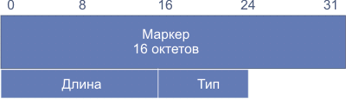
Формат BGP-сообщений
Поле маркер содержит 16 октетов и его содержимое может легко интерпретироваться получателем. В него заносится значение, которое обе сторон «договорились» использовать в качестве метки начала сообщения
Поле длина имеет два октета и определяет общую длину сообщения в октетах, включая заголовок.
Поле тип представляет собой код разновидности сообщения и может принимать значения:
    OPEN (инициализирует процесс), UPDATE (аннулирует маршрутную информацию), NOTIFICATION (отвечает на неверное сообщение, KEEPALIVE (выполняет активную
    проверку возможности соединения между BGP-парами).

Slide 47
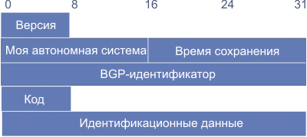
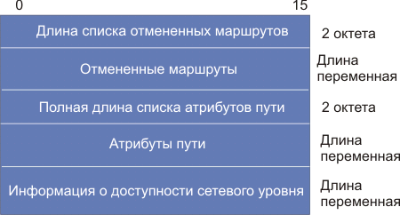
Формат BGP-сообщений
Формат open-сообщения
Формат update-сообщения

Slide 48
Предусмотрены следующие разновидности кодов типа атрибута
ORIGIN (код типа = 1) - стандартный обязательный атрибут, который определяет происхождение путевой информации. Генерируется автономной системой, которая является источником маршрутной информации. Значение атрибута в этом случае может принимать следующие значения:
Код атри-бута
Описание
0
IGP - информация достижимости сетевого уровня является внутренней по отношению к исходной автономной системе;
1
EGP - информация достижимости сетевого уровня получена с помощью внешнего протокола маршрутизации;
2
Incomplete - информация достижимости сетевого уровня получена каким-то иным способом.

Slide 49
AS_PATH (код типа = 2) также является стандартным обязательным атрибутом, который составлен из совокупности сегментов пути.
Каждый сегмент AS_PATH состоит из трех частей <тип сегмента пути, длина сегмента пути и оценка сегмента пути>.
Код типа сегмента
Описание
1
AS_set: неупорядоченный набор маршрутов в update сообщений;
2
AS_sequence: упорядоченный набор маршрутов автономной системы в UPDATE-сообщении.
NEXT_HOP (код типа = 3) - стандартный обязательный атрибут, определяющий IP-адрес пограничного маршрутизатора, который должен рассматриваться как цель следующего шага на пути к точке назначения.
MULTI_EXIT_DISC (код типа = 4) представляет собой опционный непереходной атрибут, который занимает 4 октета и является положительным целым числом. Величина этого атрибута может использоваться при выборе одного из нескольких путей к соседней автономной системе.
LOCAL_PREF (код типа = 5) является опционным атрибутом, занимающим 4 октета. Он используется BGP-маршрутизатором, чтобы сообщить своим BGP-партнерам в своей собственной автономной системе степень предпочтения объявленного маршрута.
ATOMIC_AGGREGATE (код типа = 6) представляет собой стандартный атрибут, который используется для информирования партнеров о выборе маршрута, обеспечивающего доступ к более широкому списку адресов.

Slide 50
Маршрутная база данных BGP состоит из трех частей:
1.
ADJ-RIBS-IN:
Запоминает маршрутную информацию, которая получена из update-сообщений. Это список маршрутов, из которого можно выбирать. (policy information base - PIB).
2.
LOC-RIB:
Содержит локальную маршрутную информацию, которую BGP-маршрутизатор отобрал, руководствуясь маршрутной политикой, из ADJ-RIBS-IN.
3.
ADJ-RIBS-OUT:
Содержит информацию, которую локальный BGP-маршрутизатор отобрал для рассылки соседям с помощью UPDATE-сообщений.

Slide 51
Особенности BGP:
Коммуникация между автономными системами.
Поскольку протокол BGP относится к протоколам внешнего шлюза, его основное назначение — обеспечить обмен информацией между двумя автономными системами.
Координирование работы нескольких спикеров BGP.
Если в состав автономной системы входит несколько маршрутизаторов, каждый из которых обменивается информацией с равным ему по рангу маршрутизатором внешней автономной системы (их называют спикерами BGP), протокол BGP может использоваться для координации работы всего набора маршрутизаторов. Это гарантирует, что маршрутизаторы распространяют непротиворечивую информацию.

Slide 52
Особенности BGP:
Распространение информации о достижимости.
Протокол BGP позволяет автономной системе сообщить информацию о расположенных в ней получателях, а также о тех, доступ к которым осуществляется через данную автономную систему. Кроме того, с помощью протокола BGP подобную информацию можно получить от других автономных систем.
Надёжный транспортный протокол.
Протокол BGP отличается от других протоколов, передающих информацию о маршрутизации, тем, что он предполагает использование надёжного транспортного протокола. Таким образом, для обмена информацией в протоколе BGP используется исключительно транспортный протокол TCP.
Информация о маршруте.
Кроме указания списка возможных получателей и адреса ближайшей точки перехода для каждого из них в сообщении протокола BGP анонсируется также маршрутная информация, которая позволяет узнать, через какие автономные системы проложен маршрут к конкретному получателю.

Slide 53
Особенности BGP:
Передача обновлений.
Чтобы не создавать дополнительную нагрузку на сеть, в каждом сообщении протокола BGP об обновлении не передаётся полная маршрутная информация. Вместо этого обмен полной информацией происходит только один раз,
а в следующих сообщениях передаются только изменения.
Поддержка бесклассовой адресации.
Протокол BGP поддерживает CIDR-адреса. Это означает, что программа
протокола BGP не полагается на методы идентификации IP-адресов, а вместе с каждым адресом отсылает и его маску.
Объединение маршрутов.
Чтобы не создавать дополнительной нагрузки на сеть, протокол BGP позволяет отправителю накапливать информацию о маршрутах и отсылать в одном пакете данные сразу о нескольких, связанных между собой получателях.
Аутентификация.
Протокол BGP позволяет получателю удостоверить подлинность сообщений (т.е. подтвердить «личность» отправителя).

Slide 54

DNS – Domain Name System

Slide 55
DNS
Для эффективной организации именования компьютеров в больших сетях применяются составные имена, построенные по иерархическому принципу.
В стеке TCP/IP используется доменная система имён, которая имеет иерархическую древовидную структуру.
На раннем этапе существования Интернета (ARPANET) рост этой сети был умеренным, и отображение имён хост-машин на IP-адреса поддерживалось сетевым информационным центром (Network Information Center, NIC) с помощью единственного файла (hosts.txt).
Этот файл создавался вручную и состоял из столбцов, содержащих IP-адреса узлов и соответствующие ему доменные имена. По мере роста Интернет возникла необходимость в сетевой службе, поддерживающей распределённую базу данных символьных имён и соответствующих им IP-адресов. Такой службой стала DNS – система доменных имён (Domain Name System).

Slide 56
DNS
Концепция
После того, как в 1983 году Пол Мокапетрис (Paul Mockapetris) и Джон Постел (Jon Postel) предложили концепцию доменных имен для сети ARPANET, она достаточно быстро снискала одобрение ИТ-сообщества.
Одними из первых реализовать её на практике взялись инженеры из Университета в Беркли. В 1984 году четыре студента представили первый DNS-сервер — Berkeley Internet Name Domain (BIND). Они работали в рамках гранта, выданного Управлением перспективных исследовательских проектов Министерства обороны США (DARPA).

Slide 57
DNS
Хост
Слово «хост» не является в полном смысле синонимом имени компьютера, так как у компьютера может быть множество IP-адресов, каждому из которых можно поставить в соответствие одно или несколько доменных имён.
Кроме того, одному доменному имени можно поставить в соответствие несколько разных IP-адресов, которые, в свою очередь, могут быть закреплены за разными компьютерами.

Slide 58
DNS
DNS – это централизованная служба, основанная на распределённой базе отображений «доменное имя – IP-адрес».
Основные концепции DNS:
–– распределённая база данных, хранящая обобщённые записи о ресурсах сети (resource records), с децентрализованным управлением;
–– схема именования основывается на иерархически структурированных доменных именах.
Служба DNS использует в своей работе модель взаимодействия «клиент–сервер», т.е. имеются специальные узлы сети, выполняющие функции DNS-серверов, а остальные узлы (клиенты) обращаются к этим серверам с запросами об IP-адресах, соответствующих доменным именам. Поиск IP-адреса, соответствующего данному доменному имени, называют разрешением имени (name resolution).

Slide 59

DNS
Стандартизация
Разработкой стандартов, определяющих функционирование DNS, распределение IP-адресов и определение параметров протоколов стека TCP/IP, занимается некоммерческая Корпорация по распределению имён и адресов Интернет (Internet Corporation for Assigned Names and Numbers, ICANN – www.icann.org). Текущая спецификация структуры и функций DNS содержится в документах RFC 1034 и RFC 1035.

Slide 60
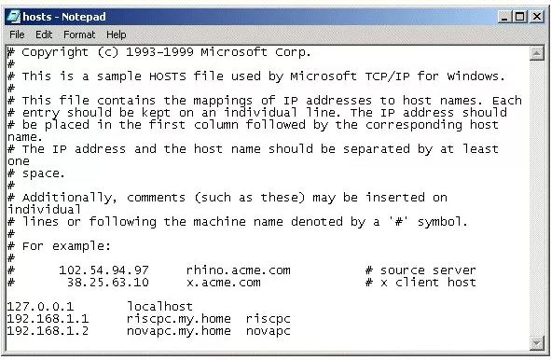
DNS (Файл hosts)
Файл hosts — текстовый документ, который содержит в себе информацию о домене и IP-адресе, который ему соответствует.
Файл hosts появился во времена зарождения Интернета (ARPANET) и служил неким маршрутизатором, пока на замену ему не пришла служба DNS. Но до сих пор он не утратил важности и по-прежнему используется как инструмент, который обладает приоритетом перед обращением к DNS-серверам.
Путь к папке, где лежит файл hosts, зависит от операционной системы, которая установлена на вашем компьютере:
Windows XP, 2003, Vista, 7, 8, 10 — c:\windows\system32\drivers\etc\hosts
Linux, Ubuntu, Unix, BSD — /etc/hosts
macOS — /private/etc/hosts

Slide 61
DNS
Служба DNS использует текстовые файлы почти такого же формата, как и файл hosts, и эти файлы администратор также подготавливает вручную. Однако служба DNS опирается на иерархию доменов, и каждый сервер DNS хранит только часть имён сети, а не все имена, как это происходило при использовании файлов hosts. При росте количества узлов в сети проблема масштабирования решается созданием новых доменов и поддоменов имён и добавлением в систему DNS новых серверов.
Домены DNS не следует путать с доменами Windows. В DNS домен – это пространство имён, в Windows – группа компьютеров.

Slide 62
DNS - иерархия
База данных DNS имеет иерархическую структуру. Для каждого домена имён создаётся свой DNS-сервер. Этот сервер может хранить отображения «доменное имя – IP-адрес» для всего домена, включая все его поддомены, но при большом количестве поддоменов нагрузка на сервер может превысить его возможности, поэтому чаще сервер домена хранит только те имена, которые заканчиваются на следующем после имени домена уровне иерархии – аналогично каталогу файловой системы, который содержит записи о файлах и подкаталогах, непосредственно в него входящих. По мере добавления доменов к иерархии, имя родительского домена присоединяется к имени дочернего домена, называемого также поддоменом. Таким образом, полное имя домена указывает на его положение в иерархии.

Slide 63
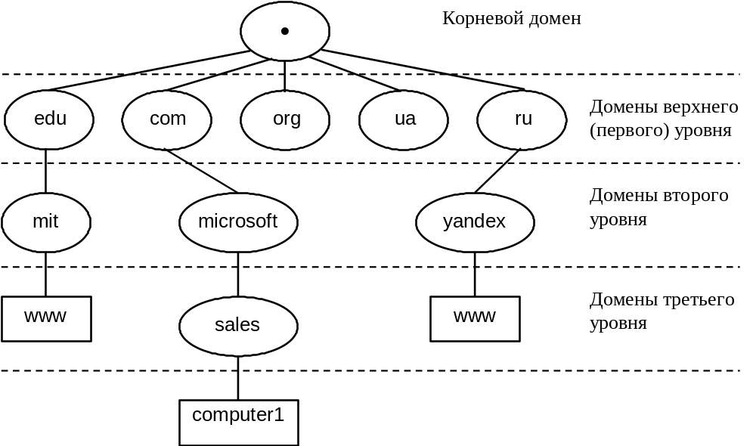
DNS - иерархия
Например, на рисунке доменное имя sales.microsoft.com указывает на то, что домен sales является поддоменом домена microsoft, который, в свою очередь, является поддоменом домена com.

Slide 64
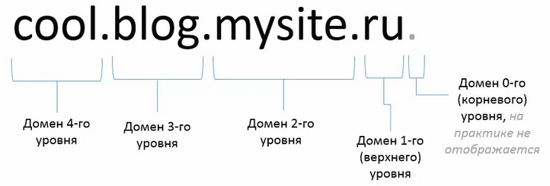
DNS - иерархия

Slide 65
DNS - иерархия
Корневой домен находится на вершине иерархии и обозначается точкой (.). Серверы корневого домена содержат информацию о серверах доменов первого уровня.
Названия доменов верхнего (первого) уровня обычно представляют собой двухбуквенные коды стран или трёхбуквенные сокращения типов организаций. В таблицах 1 и 2 приведены примеры названий доменов первого уровня.
Организации, отвечающие за домены верхнего уровня, определяют и регистрируют имена доменов второго уровня. Домен второго уровня может содержать как имена поддоменов, так и имена компьютеров (узлов). Например, домен microsoft.com содержит имя ftp.microsoft.com (имя компьютера) и имя development.microsoft.com (имя поддомена).

Slide 66
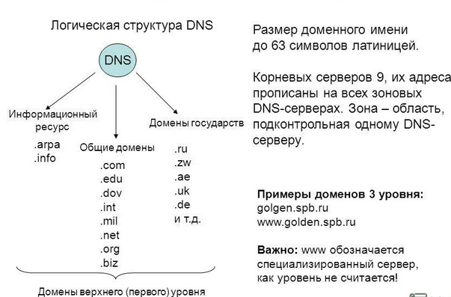
DNS - иерархия

Slide 67
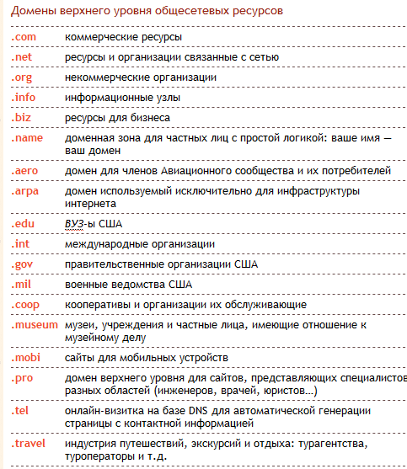
DNS - иерархия
Таблица 1
Имя узла всегда находится в крайней левой позиции полного доменного имени, которое указывает на положение компьютера в доменной иерархии. Например, сomputer1.sales.microsoft.com – это полное доменное имя узла, по которому с помощью службы DNS можно определить его IP-адрес.

Slide 68
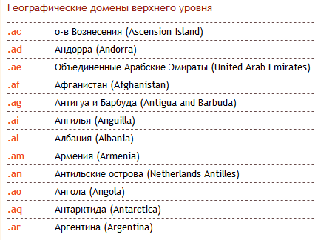
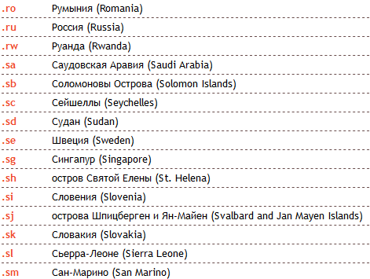
DNS - иерархия
Таблица 2
Общие домены верхнего уровня (ранее категории) первоначально состояли из gov, edu, com, mil, org и net. Авторитетный список существующих доменов верхнего уровня в корневой зоне публикуется на веб-сайте IANA по адресу https://www.iana.org/domains/root/db/
Национа́льные доме́ны ве́рхнего уровня

Slide 69
Зоны DNS
Зона — это любая часть дерева системы доменных имен, размещаемая как единое целое на некотором DNS-сервере. Зону, для большего понимания, можно назвать «зоной ответственности». Целью выделения части дерева в отдельную зону является передача ответственности (Делегирование) за эту ветвь другому лицу или организации. На иллюстрации ниже, примеры зон выделены синим градиентом (зона name., зона k-max.name. со всем подчиненными ресурсами, www.openoffice.org со всем подчиненными поддоменами и ресурсами). На иллюстрации выделены не все зоны, а лишь некоторые для общего понимания и представления. В каждой зоне имеется, по крайней мере, один авторитетный сервер DNS, который хранит ВСЮ информацию о зоне, за которую он отвечает.

Slide 70
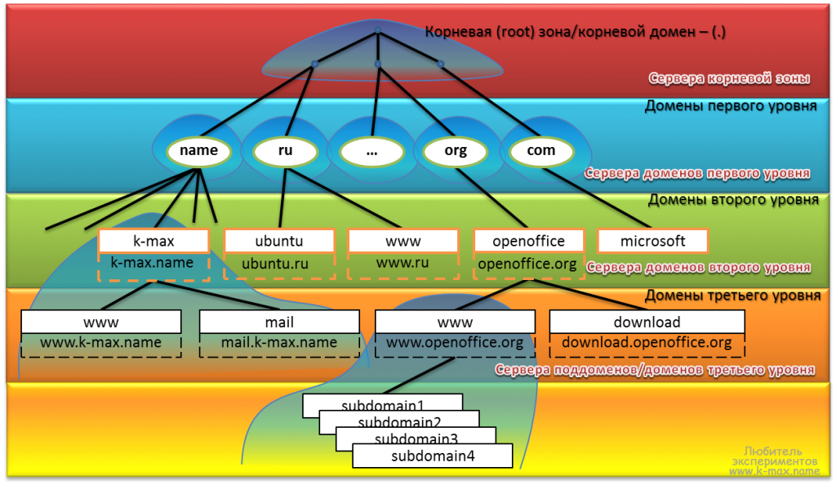
Зоны DNS

Slide 71
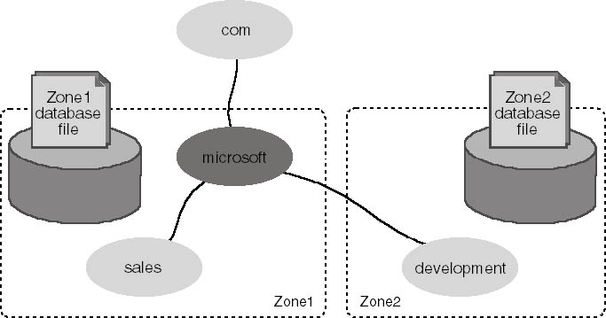
Зоны DNS
Зона должна охватывать непрерывное пространство имён. Например, нельзя создать зону, включающую только домены sales.microsoft.com и development.microsoft.com.
Пары соответствий «имя – IP-адрес» хранятся в базе данных зоны DNS. Каждая зона связана с определённым доменом, который называется корневым доменом зоны. База данных зоны не обязательно должна содержать информацию обо всех поддоменах её корневого домена, а только о поддоменах, входящих в данную зону..
В примере корневым доменом первой зоны (Zone1) является домен microsoft, и БД этой зоны содержит информацию о доменах microsoft и sales. Во второй зоне (Zone2) корневым является домен development, и в её БД есть сведения только об этом домене.

Slide 72
Ресурсная запись DNS
Ресурсная запись — это собственно то, ради чего в конечном счете и существует DNS. Ресурсная запись — это единица хранения и передачи информации в DNS. Каждая такая запись несет в себе информацию соответствия какого-то имени и служебной информации в DNS, например соответствие имени домена — IP адреса.
NAME — k-max.name., поле TTL — 86400, поле CLASS — IN,
поле TYPE — A (Address), поле DATA — 81.177.139.65):
k-max.name. 86400 IN A 81.177.139.65

Slide 73
Серверы DNS
Главный сервер DNS (он же первичный, он же master, он же primary) — это авторитетный сервер, который хранит главную копию файла данных зоны, сопровождаемую администратором системы.
Вторичный сервер — тоже является авторитетным, но он копирует главный файл зоны с первичного сервера. Отличие главного от вторичного в том, что главный загружает свою информацию из конфигурационных файлов зоны, а вторичный — загружает (получает) настройки зон — с главного сервера либо от другого вторичного сервера. Любой запрос относительно хоста в пределах зоны, за которую отвечает авторитетный сервер, будет в конце концов передан одному из этих серверов (главному или вторичному). Вторичных серверов может быть сколько угодно много. В зависимости от настроек, главный сервер может посылать вторичному сигнал об изменении зоны, при этом вторичный, получив сигнал производит копирование.
Кэширующие серверы НЕ АВТОРИТЕТНЫ, данные серверы хранят в кэше, ответы на предыдущие запросы, если данный сервер получил запрос, то он сначала просматривает информацию в кэше, и если в кэше нет необходимого ответа, то отправляет запрос вышестоящему серверу DNS.

Slide 74
Запросы DNS
В DNS имеются следующие типы запросов: итеративный (он же прямой), обратный и рекурсивный.
Итеративный (он же прямой, он же нерекурсивный) запрос посылает доменное имя DNS-серверу и просит вернуть либо IP адрес этого домена, либо имя DNS сервера, авторитетного для этого домена. При этом, сервер DNS не опрашивает другие серверы для получения ответа.
Рекурсивный запрос посылает DNS-серверу доменное имя и просит возвратить IP адрес запрошенного домена. При этом сервер может обращаться к другим DNS серверам.
Обратный запрос посылает IP и просит вернуть доменное имя.
Любой DNS-server должен отвечать на итеративные запросы. Возможно настроить DNS для ответов и на рекурсивные запросы. Если DNS не настроен отвечать на рекурсивные запросы, он обрабатывает их как итеративные.

Slide 75
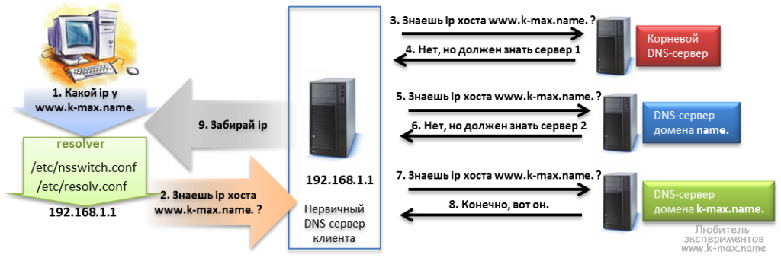
Запросы DNS
Обычно в локальной сети стоит DNS-сервер, обрабатывающий рекурсивные запросы, а так же, скорее всего, он настроен на кэширование запросов, что экономит трафик и снижает нагрузку на сеть. Схема взаимодействия клиента и DNS серверов:

Slide 76
Запросы DNS прямые
Клиент (браузер, почтовая программа, либо любое другое приложение) отправляет запрос резолверу, резолвер на основании указанных конфигов определяет адрес настроенного сервера имен.
Резолвер посылает запрос указанному серверу имен.
Сервер имен принимает данный рекурсивный запрос и, т.к. не имеет информации ни о домене, ни, возможно, даже о зоне name., отправляет рекурсивный (или нерекурсивный в зависимости от настроек) запрос серверу, отвечающему за корневую зону.
Сервер корневой зоны не обрабатывает рекурсивные запросы, в результате обрабатывает данный запрос как итеративный и возвращает имя и адрес сервера, авторитетного за зону name.
Сервер последовательно продолжает опрашивать авторитетные сервера для последующих зон, в порядке убывания уровня зон в имени
пока не получает удовлетворительный ответ, данных шагов может быть больше, в зависимости от длины доменного имени и «вложенности» доменных имен.
В итоге, сервер получает необходимый ответ от сервера имен, хранящего необходимую ресурсную запись о хосте.
Сервер провайдера локальной сети возвращает резолверу клиента запрошенные данные.

Slide 77
Запросы DNS обратные
При обратном DNS-запросе выполняется поиск имени по IP-адресу. Так как в базе данных DNS информация упорядочена по именам, а не по IP-адресам, то при обратном запросе потребовался бы последовательный просмотр записей базы данных, что неэффективно. Для ускорения поиска был создан специальный домен второго уровня in-addr.arpa (см. рис.).
В этом домене соблюдается такая же иерархическая система, как и в других доменах, но она основывается на IP-адресах. Именами поддоменов являются октеты десятичной записи IP-адреса, при этом октеты располагаются в обратном порядке. Администрированием этих поддоменов занимаются те организации, которым выделены данные IP-адреса. Например, организация, которой выделен диапазон адресов 194.87.0.0 – 194.87.0.255 с маской подсети 255.255.255.0, управляет доменом 50.87.194.in-addr.arpa.

Slide 78
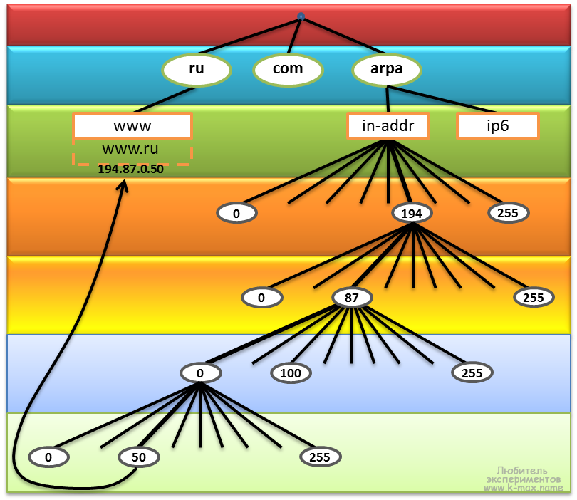
Запросы DNS
Структура домена in-addr.arpa

Slide 79
Запросы DNS
Для обмена данными между клиентом и сервером DNS используются транспортные протоколы UDP (порт 53) и TCP (порт 53).
Как правило, клиент сначала пытается связаться с сервером, используя протокол UDP, если же это не удаётся, тогда клиент может попытаться установить соединение с сервером по протоколу TCP. Протоколы TCP и UDP используются в качестве транспорта для переноса сообщений DNS между клиентом и сервером.

Slide 80
Хранители ключей DNS
Четыре раза в год два десятка человек встречаются, чтобы провести некую церемонию. Эти собрания не отличались от обычных офисных встреч, если бы не беспрецедентные меры безопасности, через которые проходят участники прежде, чем туда попасть: биометрические сканеры, сканеры сетчатки глаза и отпечатков пальцев — это лишь малая часть из них. Причина, по которой они собираются, тоже не самая банальная: некоторые из них являются хранителями уникального ключа от мирового интернета. А вместе их ключи образуют мастер-ключ, контролирующий одну из главных мер безопасности, лежащую в основе работы интернета, — систему доменных имен (DNS).
Фундаментом для обработки всех запросов о доменных именах являются корневые серверы, отвечающие за корневую DNS-зону. В мире существует 13 корневых серверов, ими руководят разные операторы, действующие на основании соглашений с корпорацией ICANN. В их числе университеты, организации Минобороны США и некоммерческие ассоциации. 10 серверов находится в США, ещё три в Нидерландах, Швеции и Японии. Помимо 13 корневых, есть ещё сотни дублирующих корневых серверов, из которых 11 — в России. Все операторы юридически и финансово независимы от ICANN, поэтому ни одна организация не контролирует всю систему целиком.

Slide 81
Хранители ключей DNS
С 2010 года держатели ключей встречаются четыре раза в год, дважды на Восточном побережье США и дважды на Западном, чтобы обновить ключи и удостовериться, что Сеть защищена. Хранители ключей — избранная группа экспертов в области безопасности, известные участники комьюнити из разных концов планеты. Их выбрали исходя из опыта и географического расположения — ни одной стране не позволено контролировать слишком много ключей, чтобы избежать централизации власти в одних руках.
Эти мужчины и женщины контролируют систему, лежащую в основе сети: систему доменных имен (DNS). Каждый раз, когда хранители встречаются, они проверяют подлинность каждой записи в этих онлайн-адресных книгах. Подмена IP-адресов может привести людей на вредоносные сайты, используемые для взлома компьютеров или кражи данных.
Во время «ритуала» генерируется новый мастер-ключ, который затем активируется с помощью смарт-карт, подписывается хранителями и загружается на USB-носители для серверов различных доменных зон (.ru, .com, .net и т. д.).

Slide 82
Хранители ключей DNS
На церемониях Восточного и Западного побережья присутствуют по семь держателей ключей, ещё семь человек по всему миру имеют полномочия по экстренному восстановлению системы, если что-то пойдёт не так. У каждого из 14 держателей первичных ключей (по семь на каждое побережье) есть традиционный металлический ключ от сейфа, в котором хранится смарт-карта, которая, в свою очередь, активирует устройство, создающее новый мастер-ключ.
На случай возникновения чрезвычайной ситуации «страхующая» семёрка хранит у себя смарт-карты, содержащие фрагмент кода, необходимый для создания нового генератора мастер-ключей. Один раз в год эти семь человек отправляют в ICANN селфи с газетой на текущую дату и их ключом, чтобы подтвердить, что с ними всё в порядке.
Первоначальный процесс отбора хранителей ключей прошёл на удивление малозаметно: компания объявила о наборе участников у себя на сайте и получила всего 40 заявок на 21 позицию. Список участников мероприятия находится в открытом доступе и мало изменился со времён первой церемонии. Россию на ней представляет один из пионеров рунета Дмитрий Бурков.

Slide 83
Хранители ключей DNS
Что будет, если утратить доступ сразу ко всем криптоключам?
Само по себе это маловероятно, потому что ключи хранятся на четырёх модулях HSM в сейфах на территории двух особо охраняемых объектов, расположенных в 4000 км друг от друга (на Восточном и Западном побережье). Но тем не менее ICANN хранит ещё и зашифрованные резервные копии для каждого ключа корневой зоны. В случае если выйдут из строя все 4 HSM модуля, компания закажет у производителя новый модуль и восстановит ключи из резервных копий. В этом случае будет проводиться особая церемония в присутствии дополнительных доверенных представителей сообщества и «хранителей частей резервного ключа доступа».
Интернет — это гораздо больше, чем только расширения DNSSEC. Он состоит из множества различных систем, и DNS — только одна из них. Управление одним из аспектов работы Интернета, таким как DNS, не означает полного контроля над всеми остальными аспектами.
https://dzen.ru/a/X6vFfP-w-AWFaf9J?ysclid=m2rh6z04v0409929475

Slide 84
СРЕДСТВА ДИАГНОСТИКИ В СЕТЯХ TCP/IP

Slide 85
Средства диагностики в сетях TCP/IP
Программа | Назначение
arp.exe | Просмотр кэша ARP-запросов локального компьютера.
ipconfig.exe | Отображение и динамическое обновление (с помощью DHCP) текущих параметров TCP/IP локального компьютера. В Windows 95/98/ME аналогичные функции выполняет программа winipcfg.exe.
nbtstat.exe | Проверка состояния текущих соединений по протоколу NetBIOS через TCP/IP, обновление кэша имён NetBIOS и определение зарегистрированных NetBIOS-имён компьютера.
net.exe | Используется для подключения к ресурсам сети Windows и отключения от них. Кроме того, выполняет многие другие функции, связанные с сетевыми службами Microsoft Windows такими, как синхронизация времени, обзор ресурсов сети, запуск и останов сетевых служб и др.
netstat.exe | Отображение статистики TCP/IP, активных соединений TCP, таблицы маршрутизации.
netdiag.exe | Проверка всех аспектов сетевого подключения. В Windows 95/98/NT и в стандартной поставке Windows 2000 эта программа отсутствует.

Slide 86
Средства диагностики в сетях TCP/IP
Программа | Назначение
nslookup.exe | Получение информации от серверов DNS.
pathping.exe | Отображение маршрута от локального компьютера к заданному удалённому компьютеру с информацией о статистике прохождения пакетов. В Windows 95/98/NT эта программа отсутствует.
ping.exe | Отправка эхо-запросов по протоколу ICMP для проверки соединения с удалённым компьютером.
route.exe | Отображение и редактирование таблицы маршрутизации.
tracert.exe | Отображение маршрута от локального компьютера к заданному удалённому компьютеру.
help | Сведения о командах cmd Windows
hostname | Отображение имени хоста
Здесь приведены утилиты для Windows. Можно взять их эквивалент для Unix

Slide 87
График выполнения ЛР
№ | Тема | Что нужно | Срок выполнения | Сроки защиты
ЛР1 | «Моделирование простой сети и коллизий» | Packet Tracer | 2-8 сентября | 6-8 сентября
ЛР2 | Изучение вопросов конфигурации сетей Ethernet | Листик, карандаш, калькулятор | 9-21 сентября | 23-29 сентября
ЛР3 | Изучение вопросов конфигурации сетей Fast Ethernet | Листик, карандаш, калькулятор | 16-29 сентября | 1-4 октября
ЛР4 | Механизм адресации в IP- Сетях. | Листик, карандаш, | 1-11 октября | 7-20 октября
ЛР5 | IP-маршрутизация | Листик, карандаш. | 7-20 октября | 21-27 октября
 | Контрольная работа
ЛР6 | Настройка роутеров. Моделирование сети со статической маршрутизацией. | Packet Tracer | 21-31 октября | 1-10 ноября
ЛР7 | Динамическая маршрутизация | Packet Tracer | 1-10 ноября | 11-17 ноября
ЛР8 | Средства диагностики стека протоколов TCP/IP | Реальная сеть | 11-18 ноября | 18-30 ноября
ЛР9 | Изучение списков доступа ACL | Packet Tracer | 18-28 декабря | 2-14 декабря
ЛР10 | Преобразование сетевых адресов NAT | Packet Tracer | 2-7 декабря | 9-21 декабря
ЛР11 | Настройка виртуальных локальных сетей VLAN | Packet Tracer | 9-12 декабря | 15-30 декабря
Те, кто не отстают от графика имеют возможность получить экзамен – Автомат.

Slide 88
References
1.http://www.highteck.net
2.CISCO Networking Academy courses
3. http://www.thecertificationhub.com/ networkplus/the_osi_ref_model.htm
4. Телекоммуникационные технологии. Cеменов Ю.А. (ГНЦ ИТЭФ), http://docs.luksian.com/networks/techs/intro/
5. http://www.intuit.ru/department/network/cisco/5/
DNS-сервер. https://habrahabr.ru/post/137587/
http://www.intuit.ru/studies/courses/636/492/lecture/11134?page=1

